Slide 1
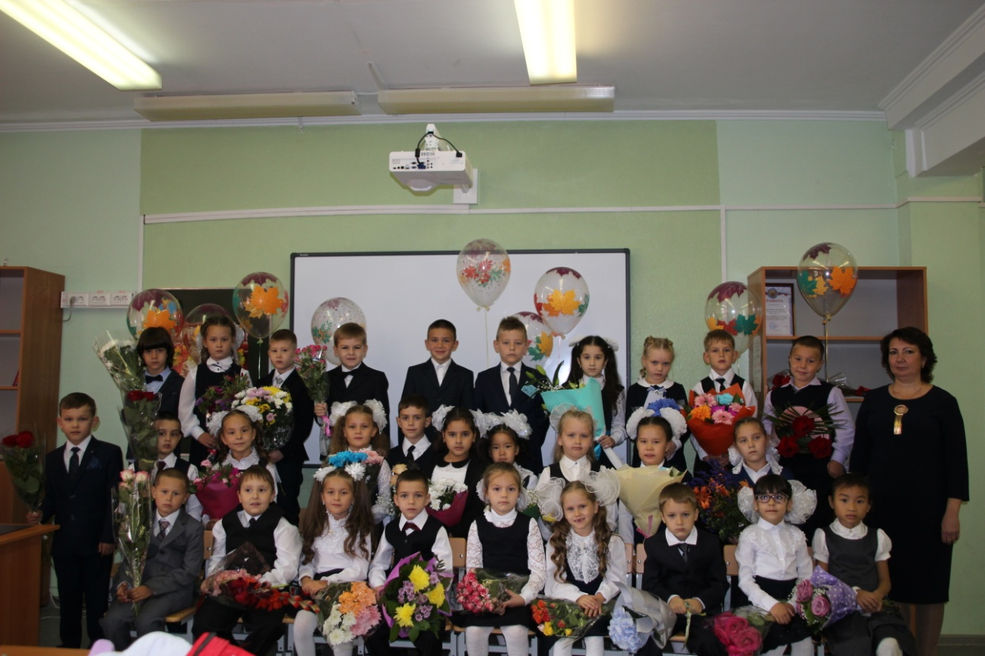
Родительское собрание в 1 А классе «Как мы можем помочь своим детям?» Классный руководитель : Пачева Н.Н.

Slide 2
План собрания:
Организация режима дня.
Контроль за выполнением заданий.
Приучение к самостоятельности.
Чему мы научились к концу марта. Итоги контрольных и проверочных работ.
Единый орфографический режим.
Оформление краткой записи к задаче.
Разное.

Slide 3
Организация режима дня.
Утром ребенку необходимо умыться, одеться, убрать самостоятельно свою постель. Необходимо обойтись без излишней спешки и нервозности, одергивания и покрикивания на детей.
Советы врачей:
не менее 3х часов должно отводиться на прогулку и подвижные игры;
30-40 мин. на посильную работу по дому;
1 час на самообслуживание;
оставшееся время – на кружки, секции и другие занятия.
Вечером следует отвести время на общение с ребенком, просмотру детских познавательных передач, чтению книг, совместному творчеству.

Slide 4
Контроль за выполнением заданий.
Контроль должен быть систематическим.
Контроль должен быть ненавязчивым и тактичным.
Контроль – это организация помощи для ликвидации каких-то пробелов, трудностей.
Приучать детей планировать предстоящую работу.
Важно приучить ребенка писать чисто, соблюдая поля, нормы оформления тех или иных задания, обязательно без помарок.

Slide 5
Контроль за выполнением заданий.
Необходимо приучать детей к планированию предстоящей работы.
повторить правила;
прочитать задания к упражнению, повторить, что нужно сделать;
прочитать упражнение и выполнить все задания устно;
выполнить задание письменно;
проверить работу.

Slide 6
Приучение детей к самостоятельности
При проверке заданий не спешите указывать на ошибки, пусть ребенок найдет их сам, не давайте готового ответа на их вопросы. При выполнении домашних заданий не нужно подменять школьника в работе; дети отучаются думать и ждут подсказки. В этом дети очень хитры и находят способы "заставить" работать за себя. Учите детей выделять учебную задачу, т.е. ребенок должен ясно представлять, какими навыками и знаниями должен овладеть, чтобы суметь выполнить то или иное задание.

Slide 7
Приучение детей к самостоятельности
Рекомендации о том, как помочь ребенку стать более успешным в учебной деятельности:
Больше разговаривайте с детьми.
Обогащайте словарный запас и расширяйте кругозор школьника.
Читайте вместе с ребенком.
Обсуждайте с ребенком прочитанное.

Slide 8
Русский язык. Основная работа в 1 классе:
научиться списывать без ошибок, чисто, аккуратно, каллиграфическим почерком;
проверять написанное и аккуратно исправлять ошибки;
выполнять работу над ошибками дома после проверки учителя( будет вводиться данный вид работы с апреля);
выполнять деление на слоги, ставить ударение;
выполнять работу точно по заданию и образцу;
учить правила, отмеченные в учебнике совой.
читать и учить дома словарные слова каждый день без напоминания учителя(выделены курсивом в учебнике)

Slide 9
Писать под диктовку.
Уметь различать слова-предметы, слова-признаки предметов, слова-действия предметов. Ставить к ним вопросы.
Делить сплошной текст на предложения
Наступила весна ярко светит солнце звонко поют птицы.

Slide 10
Литературное чтение.
Скорость чтения – осознанное, правильное чтение целыми словами. Слова сложной слоговой структуры прочитываются по слогам.
больше 35- слов – «5» - 15 чел
26–30 слов – «4» – 5 чел
20–25 слов – «3» – 3 чел
меньше 25 слов – «2» – 6 чел
Не читают – 0 человек
Безошибочность и выразительность чтения
Домой задается учить стих, пересказывать текст, выразительное чтение ко всем видам задания.
Домашнее чтение должно отличаться в лучшую сторону от чтения нового текста в классе.

Slide 11
«Методические рекомендации по оформлению письменных работ учащихся школы первой ступени»
Воспитание культуры оформления письменных работ и формирование соответствующего навыка являются необходимыми, так как:
являются частью воспитания внутренней культуры учащихся;
воспитывают уважение учащихся к тем, кто смотрит и проверяет их работы;
формируют навык самоконтроля, так как у учащихся, благодаря более аккуратному оформлению работ, систематически возникает потребность более внимательно проверять и перепроверять свою работу;
организуют учащихся для более внимательного выполнения работы.

Slide 12
Единый орфографический режим

Slide 13
Учащиеся пользуются стандартными тетрадями однотонного цвета, состоящими из 12 листов. Обязательное наличие обложки.

Slide 14
Оформление надписей на обложке тетрадей. Тетрадь по предмету должна иметь аккуратный внешний вид. На её обложке (первой странице) со 2-го класса запись делается учителем.

Slide 15
Порядок ведения и оформления тетрадей. Все записи в тетрадях следует оформлять аккуратным почерком. Пользоваться шариковой ручкой с чернилами синего цвета. Все подчеркивания, начертания геометрических фигур выполняются простым карандашом. Запрещается писать в тетрадях красной пастой (кроме учителя), обводить отметки, писать на полях.

Slide 16
20 марта.
Классная работа.
В ходе работы строчки не пропускаются.
2 строчки, 4 клетки.
Домашняя работа.

Slide 17
Оформление письменных работ по русскому языку. После классной и домашней работы следует отступать две строчки ( пишем на третьей). При оформлении красной строки делается отступ вправо не менее 2 см(два пальца). Соблюдения красной строки требуется с первого класса при оформлении текстов, начала нового вида работы. В ходе работы строчки не пропускаются. Новая страница начинается с самой верхней строки, дописывается до конца страницы, включая последнюю строку. Использование правил переноса обязательно. Запись даты написания работы по русскому языку (и математике) ведется по центру рабочей строки.

Slide 18
В работе, требующей записи в столбик, первое слово пишется с большой буквы. Знаки препинания (запятые) не ставятся. Например: Ветер восток песок При выполнении подобного вида работы в строчку первое слово пишется с красной строки, с большой буквы, через запятую. Например: Ветер, восток, песок.

Slide 19
При выполнении различных видов разбора требуется соблюдение принятых норм сокращений слов, обозначений терминов. Сокращается слово только на согласные: глухой-гл., звонкий-зв., согласный-согл., твердый-тв., существительное-сущ. прилагательное-прил. глагол-гл. предлог-пр.

Slide 20
Учащиеся 1-2 классов пишут в тетрадях в узкую линию. Переход на широкую линейку учителем определяется с 3 класса с учетом наличия у учащихся успешно сформированного навыка письма.

Slide 21
Следует определить, что обозначения над словами выполнять карандашом. Все подчеркивания делаются только по линейке карандашом .
Некоторые виды работ можно проводить и без линейки, при наличии у детей сформированного навыка работы с карандашом.

Slide 22
Оформление письменных работ по математике. Между классной и домашней работами следует отступать 4 клетки (на пятой клетке начинается следующая работа) Между столбиками выражений, уравнений, равенств и прочими отступаются три клетки вправо (пишем на четвертой).

Slide 23
Оформление задач также требует соблюдения принятых норм. Краткая запись условия задач оформляется в соответствии их вида. «Главные» слова пишутся с большой буквы. На первых этапах обучения допускается их неполная запись (по начальным буквам). Например: Маленькие- 7 м. Большие-3м. М.-7 м. Б.-3 м. Существует несколько форм записи решения задач: по действиям, по действиям с письменными пояснениями, по действиям с записью вопроса, выражением, уравнением. Слово «Ответ» пишется с заглавной буквы под решением. Обучающиеся должны писать полный ответ. Например: Ответ: всего купили 10 мячей.

Slide 24
В букете 8 васильков, а ромашек на 2 больше. Сколько ромашек в букете?
Васильков – 8 ц.
Ромашек - ? на 2 >

Slide 25
На тарелке было 6 красных помидор и 2 жёлтых. Сколько всего помидор?
Красных – 6 п.
?
Жёлтых – 2 п.

Slide 26
На клумбе было 15 тюльпанов. Для букета срезали 5 тюльпанов. Сколько тюльпанов осталось на клумбе?
Было – 15 т.
Срезали – 5 т.
Осталось - ?

Slide 27
Дети посадили у школы 7 липок и 3 березки. Сколько всего деревьев посадили дети? На сколько меньше посадили берез, чем липок?
Липок – 7 д.
? на ? б. <
Березок – 3 д.

Slide 28
Исправление ошибок Неверно написанную букву или пунктуационный знак зачёркивать косой линией , часть слова, слово, предложение – тонкой горизонтальной линией, вместо зачёркнутого надписать нужные буквы, слова, предложения, не употреблять для исправления скобки, т.к. они являются пунктуационным знаком. Не разрешается пользоваться резинкой или другими способами подчистки написанного.

Slide 29
Содержимое портфелей
Сумки и рюкзаки собирать точно по расписанию
Расписание уроков в дневнике заполнить на всю неделю
К каждому учебнику должна быть положена печатная РТ, письменные тетради по математике и русскому языку по 2 тетради (одна сдается на проверку, другая, проверенная, выдается)
В пенале ничего лишнего:
- две ручки – синяя и зеленая
- простой карандаш, остро заточенный дома
- линейка, которую часто забывают дома
- ластик

Slide 30
К урокам ИЗО и технологии иметь папку.
Проверять, обновлять и пополнять содержимое.
Иметь сменную обувь.

